Slide 1
NOMBRE: LUIS ANGEL GARAVITO R. GRADO: 5-4 MATERIA: SOCIALES TEMA: LA PRADERA PROFESORA: MARTHA LILIA CASTRILLON A.

Slide 2
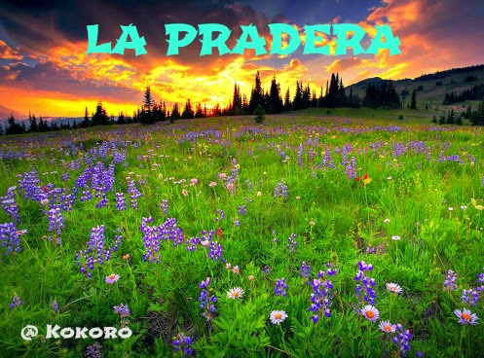
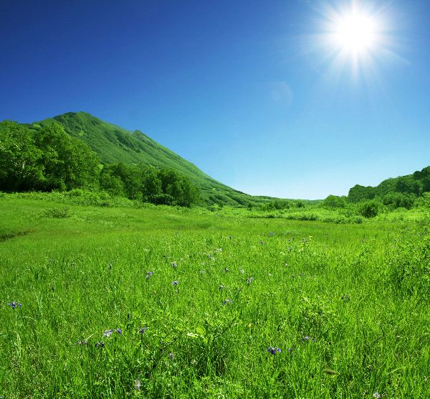
QUE ES LA PRADERA.
Los pastizales y matorrales templados o dicho de otro modo: las praderas y estepas, conforman un bioma cuyos ecosistemas predominantes lo constituyen los herbazales de clima templado entre semiárido y húmedo, con una estación cálida y otra marcadamente fría en invierno.

Slide 3
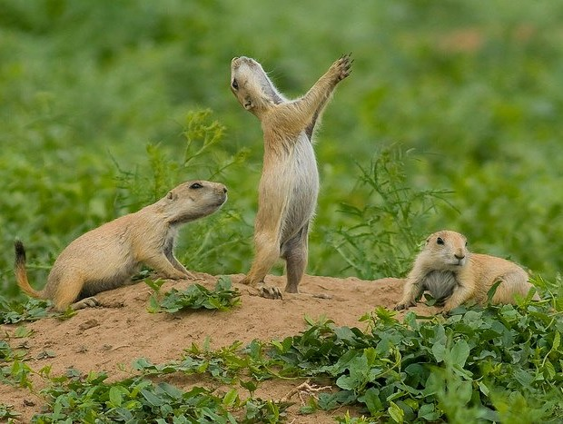
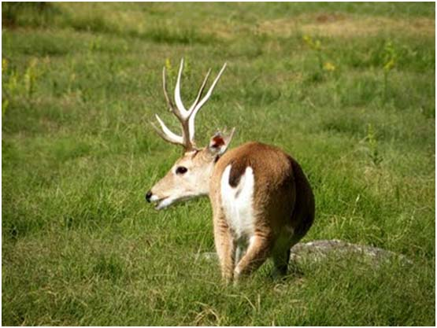
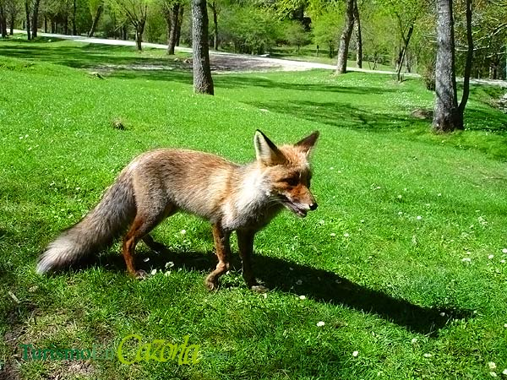
ANIMALES QUE VIVE EN LA PRADERA
Los perritos de la pradera
Venado del campo
Zorrito de pradera

Slide 4
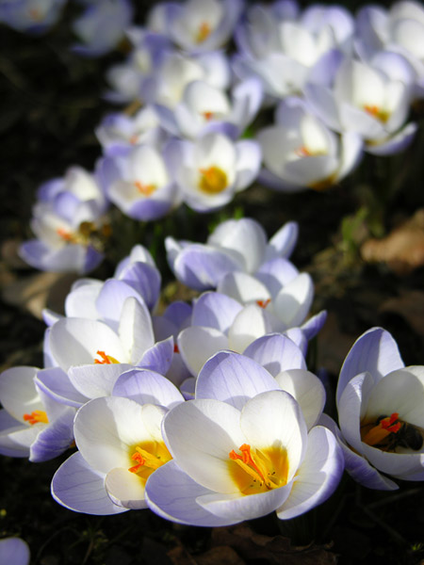
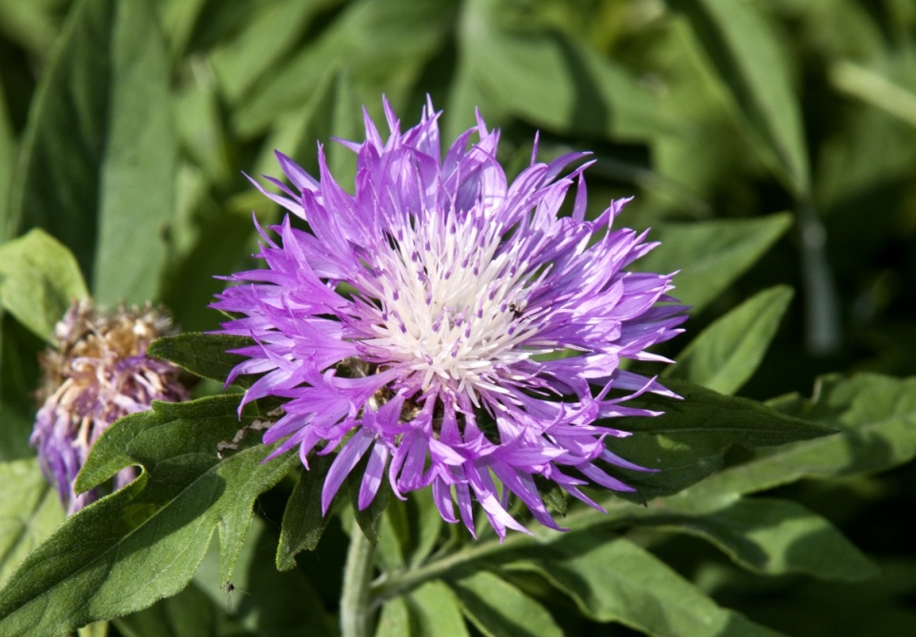
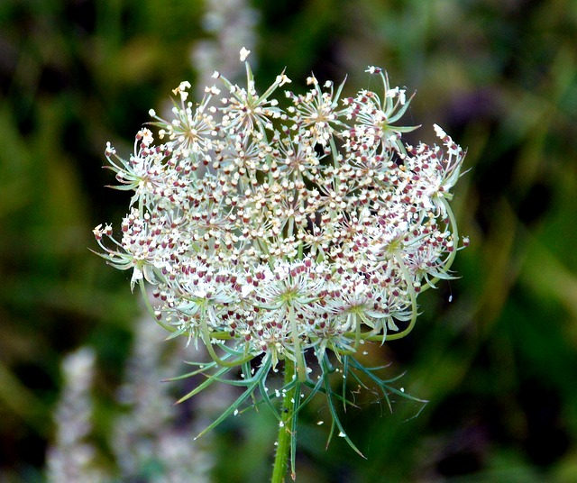
Plantas que hay en la pradera
Azafranes sobre la pradera
ANCIANO
Flor señalo

Slide 5
GRACIAS AMIGOS POR SU ATENCION

